Slide 1


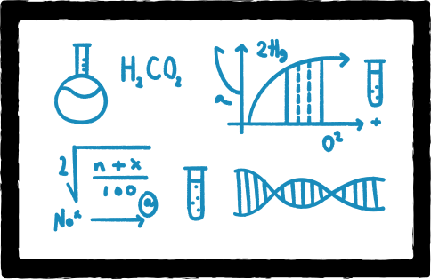

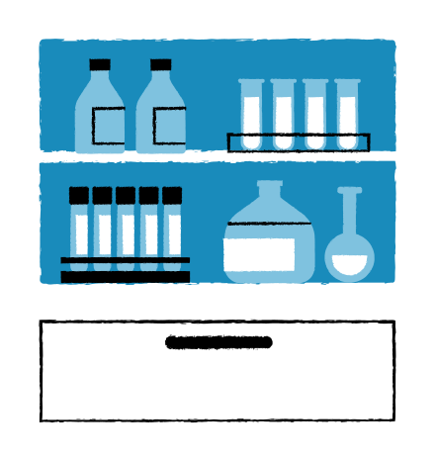






Chimica incantata: sfere magiche e schiuma spettacolare
Liceo Terenzio Mamiani

Slide 2


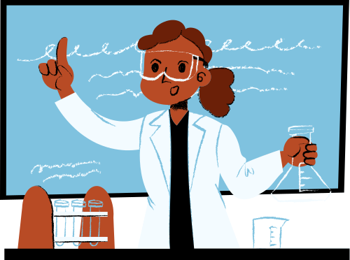
Obbiettivo: coinvolgere attraverso esperimenti particolari
CONCETTI CHIAVE
  Acidi e basi: fondamenti delle reazioni chimiche
  Trasformazioni di Stato: da liquido a gel, da solido a gas
  Reazioni di decomposizione: potenza degli agenti ossidanti e riducenti
La chimica incontra la magia!

Slide 3

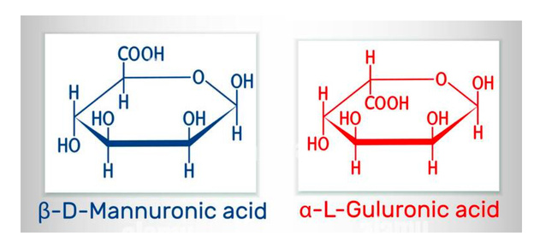
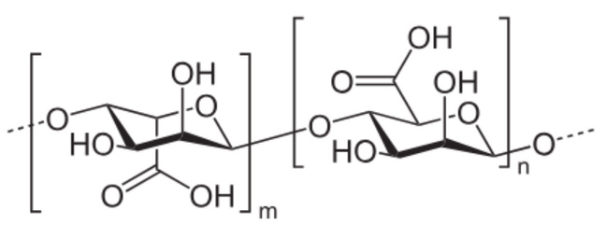
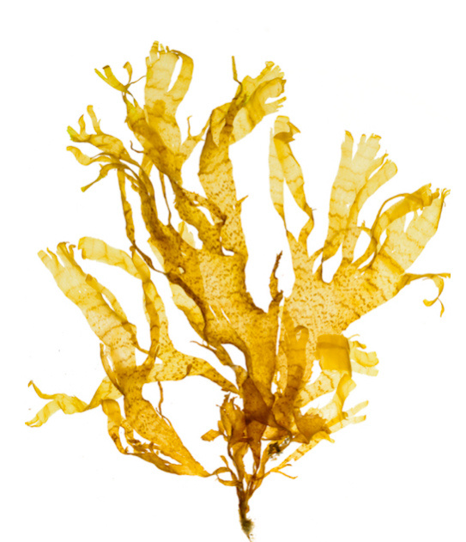




SFERE DI ALGINATO
Polimero: è una macromolecola caratterizzata da una lunga sequenza di uno o più tipi di atomi o gruppi ,detti monomeri,che rappresentano le unità costituenti del polimero
L’alginato è uno dei tanti gelificanti che si usano nell’industria alimentare. Viene prodotto per estrazione dalla parete cellulare di alcune alghe brune e si presenta sotto forma di polvere granulosa di colore biancastro, inodore e insapore.
(C₆H₈O₆)n
è un polisaccaride

Slide 4
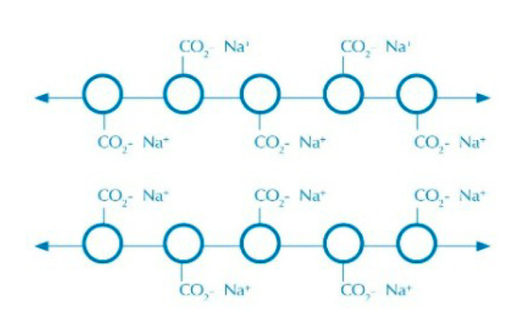
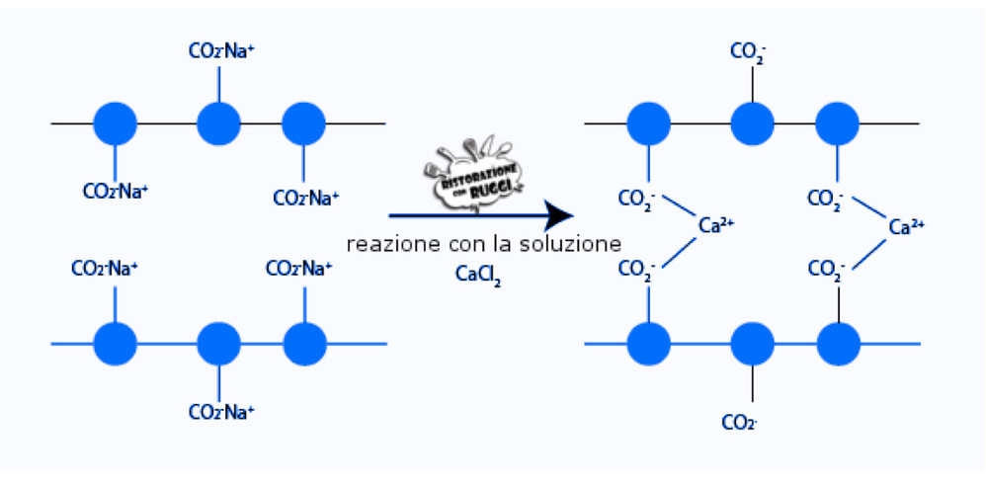
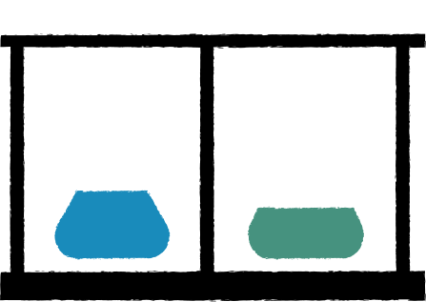
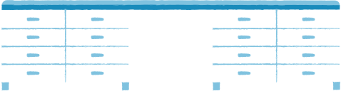

Sciogliendo l’alginato di sodio in una qualsiasi fase acquosa, il sale si disperde in tuto il liquido. Per far avvenire la gelificazione, che è una REAZIONE DI SOSTITUZIONE, è necessaria
la presenza di uno ione bivalente. Il calcio presente nella soluzione di cloruro di calcio ha una
doppia carica positiva che permette di legare due catene di alginato sostituendosi per scambio ionico al sodio.
REAZIONE DI RETICOLAZIONE
Polimero lineare di alginato in
soluzione di cloruro di sodio
In questo modo si formano delle catene che si intrecciano tra loro formando il polimero
reticolato di alginato, che a differenza del suo polimero lineare, e insolubile in acqua.
All’interno della macromolecola rimane intrappolata la soluzione di alginato di sodio che, se non messo a contato con il cloruro di calcio, non polimerizza. Quindi lasciando la sfera immersa nella soluzione troppo a lungo il sale, penetrando attraverso le parte già gelificate completa la reazione anche all’interno

Slide 5

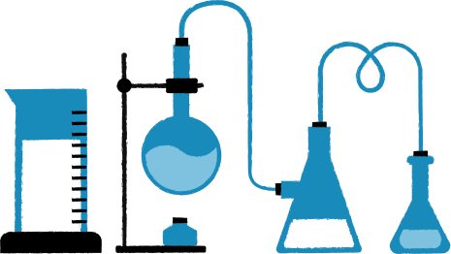
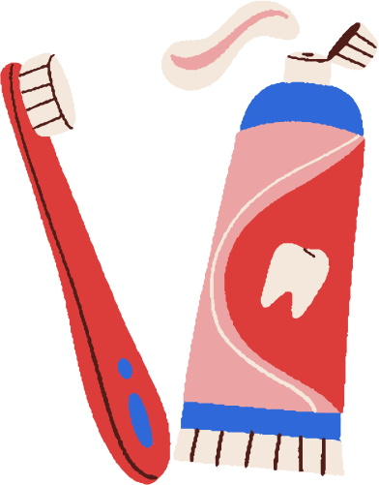



Il dentifricio dell’elefante: il potere spettacolare della schiuma
KI (ioduro di potassio)
Perossido di idrogeno
+
catalizzatore
CATALISI: fenomeno chimico mediante il quale una reazione avviene più velocemente, grazie all’azione di un catalizzatore, una specie chimica che fa diminuire l’energia di attivazione di una reazione
La grande produzione di schiuma di questo esperimento è nell’aspetto simile a quella che si forma con un normale dentifricio, è ottenuta con la rapida reazione di decomposizione del H2O2, grazie all’impiego di un catalizzatore

Slide 6


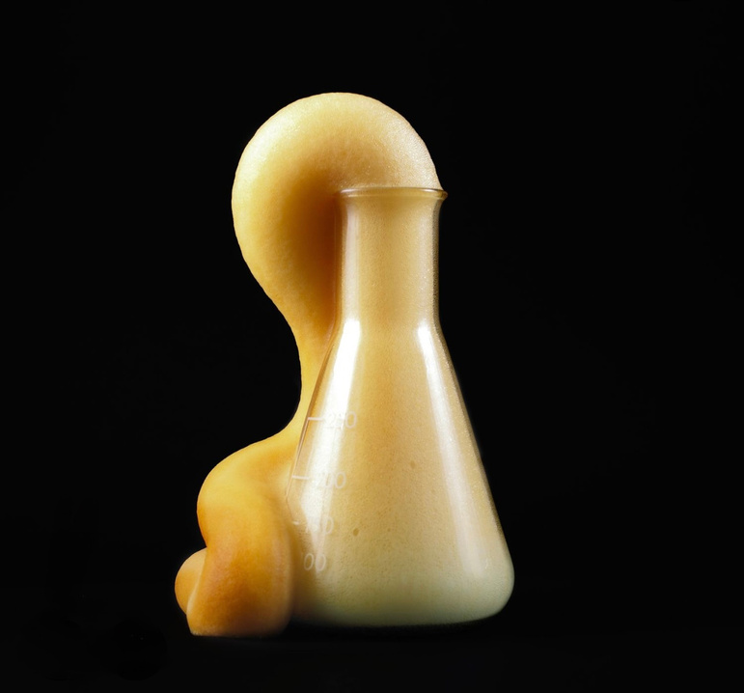


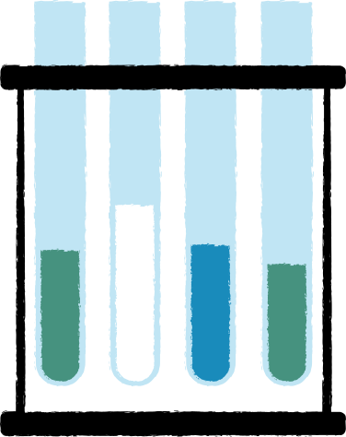




Questa reazione consente di ottenere una grande quantità di una sostanza che sembra essere uscita dal tubetto del dentifricio… Talmente tanta da essere sufficiente a lavare le zanne di un elefante!

Slide 7


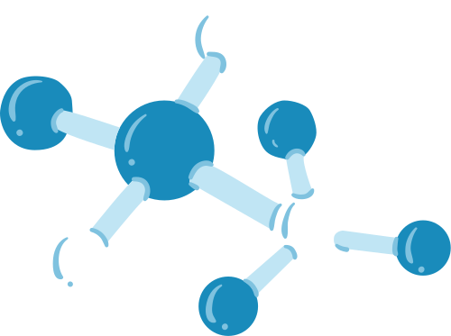



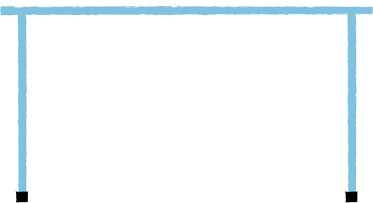
2H
O
2H
O
O
+
2
2
2
2
H₂O₂(aq) + I–(aq)→ IO–(aq) + H₂O(l)
H₂O₂(aq) + IO–(aq)→ I–(aq) + H₂O(l) + O₂(g)

Slide 8




1 REAZIONE: l’acqua ossigenata tende a decomporsi spontaneamente secondo una reazione di sproporzione producendo acqua e ossigeno
2 REAZIONE: lo ioduro di potassio libera ioni ioduro, che reagiscono con l’acqua ossigenata secondo una reazione di ossido riduzione per dare acqua e ipoiodito
3 REAZIONE: lo ione ipoiodito reagisce nuovamente con l’acqua ossigenata per dare ossigeno, acqua e ioduro

Slide 9


  la chimica spiega fenomeni che sembrano magia
  la curiosità e la meraviglia sono essenziali per imparare
COSA ABBIAMO IMPARATO

